Slide 1

2022학년도 이수구분변경 신청 매뉴얼(학생용)

Slide 2
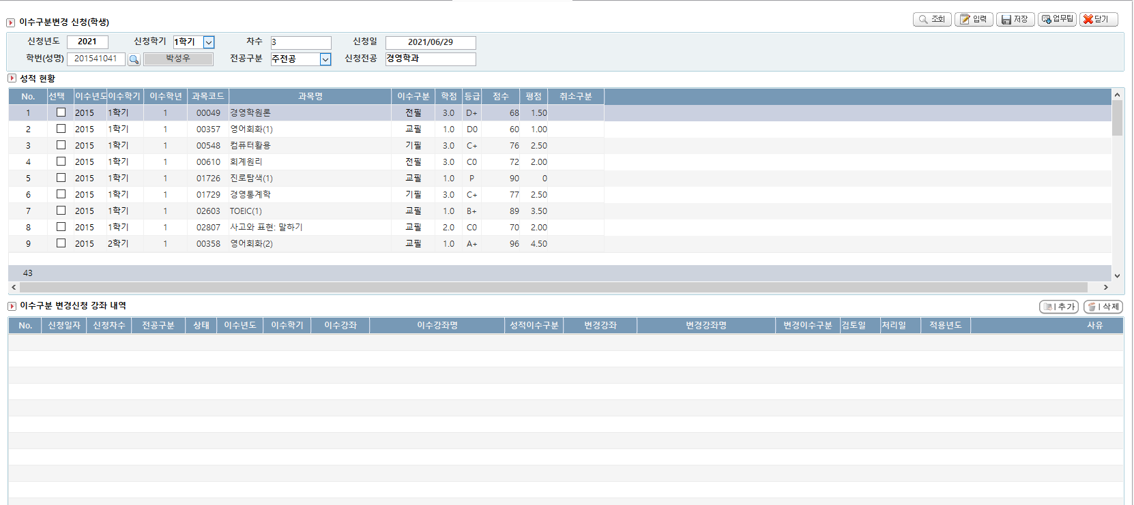
[학사정보시스템 접속] 학생서비스- 이수구분변경신청
1 / 2
※ 단일전공(주전공), 복수전공 클릭후 반드시 전공별 이수구분 신청
① 이수구분 변경신청 할 과목 체크
② 추가버튼 클릭
③ 이수구분 변경 강좌 생성

Slide 3
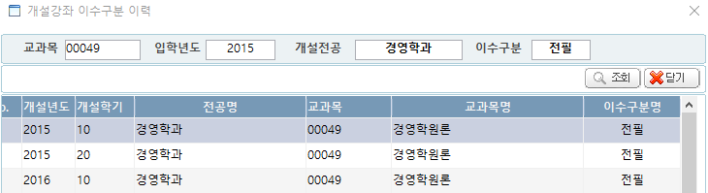
[학사정보시스템 접속] 학생서비스- 이수구분변경신청
2 / 2
⑤ 저장버튼 클릭 → 이수구분 변경신청 완료
※유의사항
가. 상태에 신청일 경우: 이수구분 변경 수정이 가능(신청한 과목 삭제 후
재신청)
나. 상태가 검토일 경우: 학부(과)장님께 반려 요청후 재신청
④ 변경이수구분 → 입학년도 이후 개설된 이수구분 선택 (아래 팝업 화면에서 선택)

